Slide 1
*테두리 관련 속성
- 테두리를 가지는 모든 태그는 속성을 적용 받을 수 있다.
border – 왼쪽, 윗쪽, 오른쪽, 아래쪽 모든 선을 변경한다.
사용법)
border : 선의두께 선의종류 선색;
-특정위치의 선만 제어.
왼쪽선 – border-left : 선의두께 선의종류 선색;
윗쪽선 – border- top : 선의두께 선의종류 선색;
오른쪽선 – border-right : 선의두께 선의종류 선색;
아랫쪽선 – border-bottom : 선의두께 선의종류 선색;
*크기변경
넓이 – width : 값 <- 고정길이 ( 수치px설정 ), 가변길이 ( 수치%설정)
높이 – height : 값 <- 고정길이 ( 수치px설정 )
*바닥색
backgound-color : 색
table, img, div,,,,
숫자px
영어단어,RGB
실선 – solid
점선 – dotted
긴점선 – dashed
이중선 – double ( 선의 두께가 3px부터 적용)

Slide 2
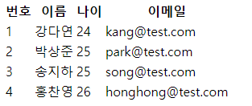

W:80px
W:120px
W:90px
W:300px
th 는 일반글자로 보여진다.
td의 각높이는 30px
th는 아래쪽 선만 2px 실선 #4A7EBB으로 설정
td는 아래쪽 선만 1px 점선 #4A7EBB으로 설정
*테이블 셀간(td간) 여백
- HTML에서는 cellspaing 속성으로 처리한다.
border-spacing: 값

Slide 3
th나 td는 데이터가 표현되는 영역이
실제 영역보다 크게 설정된다.
*정렬
-글자정렬과 객체 정렬 두 가지를 제공.
-글자정렬
수평정렬 : text-align : 속성값;
수직정렬 : vertical-align : 속성값;
-객체 정렬 ( text-align으로 정렬되지 않는 대상들을 객체라고 한다.)
수평정렬만 가능.
float, margin사용
-float : 왼쪽, 오른쪽으로 정렬을 수행
사용법)
float: 속성값;
*주의 : float으로 정렬을 수행하면 float 속성이 하위 객체로 전달되는 경우가 발생할 수 있다.
이 경우에 float속성의 하위전달을 막을려면 clear:both을 사용한다.
#아이디명{ float:right } // div <-정렬을 수행
#아이디명{ 정렬 속성을 가지지 않은 디자인 } //div <- 정렬하지 않는 div이지만 위의 float을 적용받는다.
데이터
border
데이터가 표현되는 영역
영역내에서 수직, 수평정렬이
된다.
left,center,right
div는 높이가 높더라도 데이터의 높이만큼만
높이가 형성되어 수직정렬이 되지 않는다.
top, middle, bottom
데이터
데이터가 표현되는 영역
영역내에서 수평정렬만 가능.
left, right

Slide 4
*객체 가운데 정렬
- table이나 div를 가운데 정렬하려면 margin 속성을 사용한다.
사용법)
margin : x좌표값 y좌표값;
가운데정렬
margin: 0px auto;
*이미지설정
-background : 바닥색 url( 이미지경로 ) 반복여부;
이미지가 로딩되지 않았을때
보여줄 색
-생략하면 바둑판형식
-x좌표반복 : repeat-x
-y좌표반복 : repeat-y
-반복하지않음 : no-repeat

Slide 5
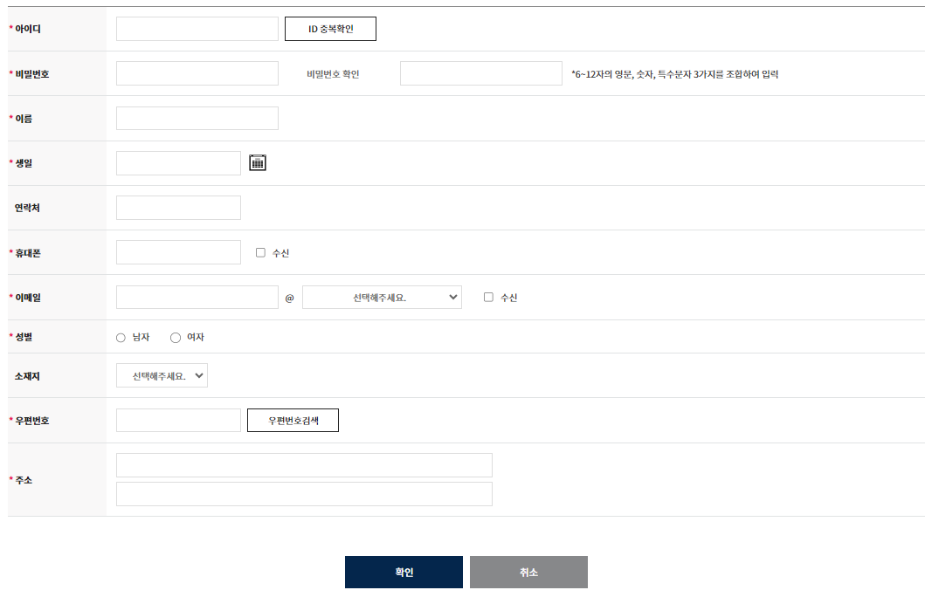


선의 색과 바닥색을 추출하여 가급적 비슷하게 만들어 보세요.

Slide 6
*여백
-기준선 안 여백과 기준선 밖 여백을 설정할 수 있다.
margin
padding
기준선
*기준선 밖 여백
-margin으로 설정
-대상크기에 영향을 주지 않는다.
사용법)
margin : 값;
margin-left, margin-top, margin-right, margin-bottom 특정 위치만
여백을 설정할 수 있다.
4방향(왼쪽,위쪽,오른쪽,아래쪽)이 설정된다.

Slide 7
*padding
-기준선 안쪽여백
-대상의 크기를 변경한다. ( padding의 크기만큼을 제외한 크기로 전체 크기를 설정해야한다.)
사용법)
padding:값;
특정위치만 변경
padding-left, padding-top, padding-right, padding-bottom
*숨김설정
-모든 객체는 숨기거나 보여지도록 설정할 수 있다.
-부모태그가 숨겨지면 자식태그도 함께 숨겨진다.
사용법)
display: 값;
-ol, ul, li의 목록기호(번호, 도형) 숨기기
list-style : 값;
4방향(왼쪽,위쪽,오른쪽,아래쪽)이 설정된다.
숨기기 : none
보이기 : block, inline
숨기기 : none
보이기 : block, inline

